Slide 1
Térbeli grafikával támogatott turisztikai információs webalkalmazás Angular környezetben
Tóth Fanni
Gazdaságinformatikus BSc
szakos hallgató
Szegedi Tudományegyetem Informatikai Intézet
2023

Slide 2
Fő feladatok:
Turisztikai weboldal a Lillafüredi kisvasútról
Motiváció -> Egy weboldalon legyen minden információ:
Menetrendek, jegyárak
Térkép, nevezetességek
Vonatok modelljei
Két főoldal:
Térkép + megállók szerint nevezetességek
Vonatokról információ, valósághű modellek
Notes:
Ez lesz a súgó

Slide 3
Felhasznált technológiák
Blender:
Számítógépes grafika kurzus
Felsőkategóriás szoftver – ingyenes
Three.js könyvtár:
Blender modellek beimportálása
Angular keretrendszer:
Angular Material
Modulok

Slide 4
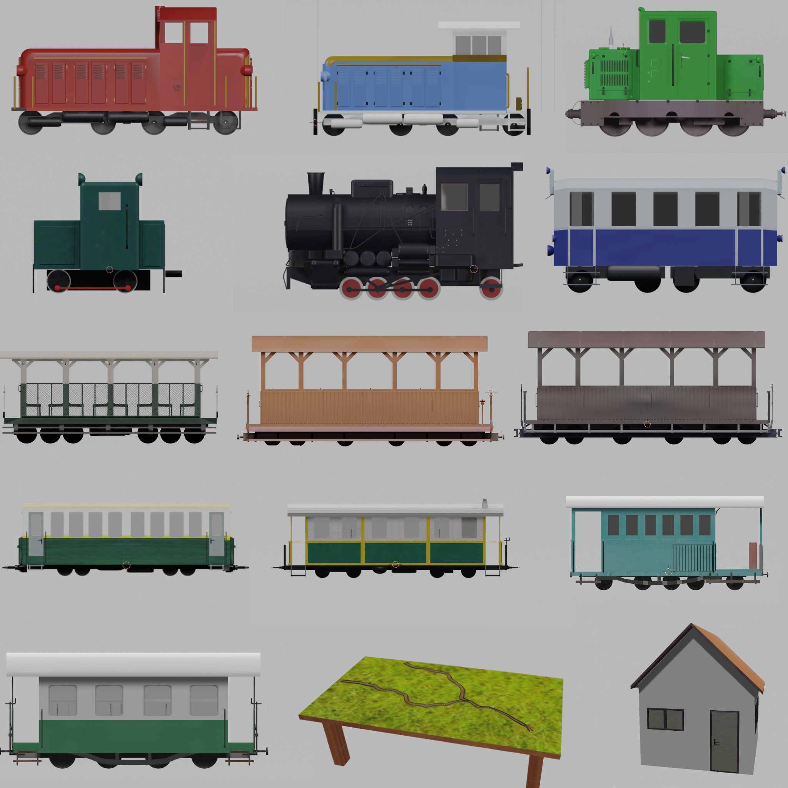
Blender modellek
13 db 3D vonatmodell
1 db terepasztal + sínhálózat
1 db ház modell
Modellek textúrázása

Slide 5
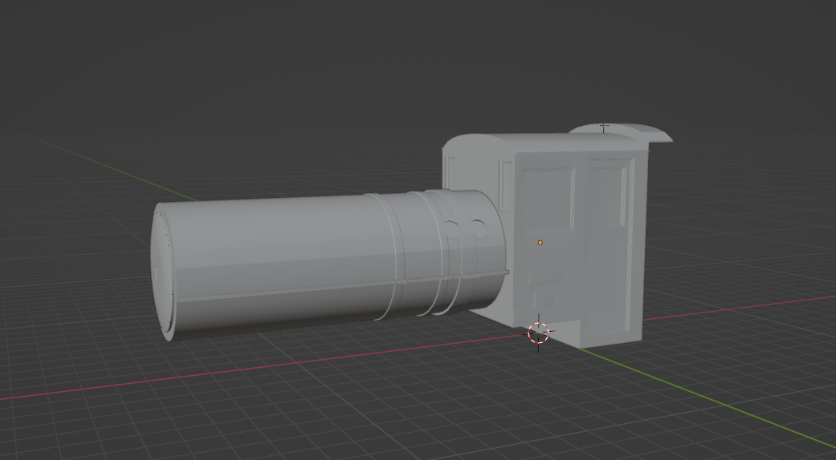
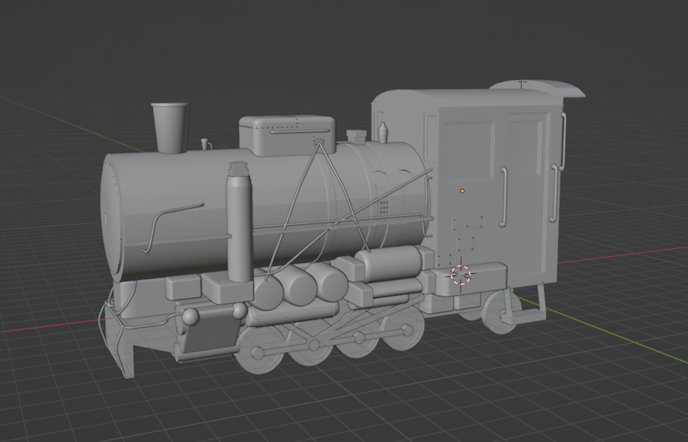
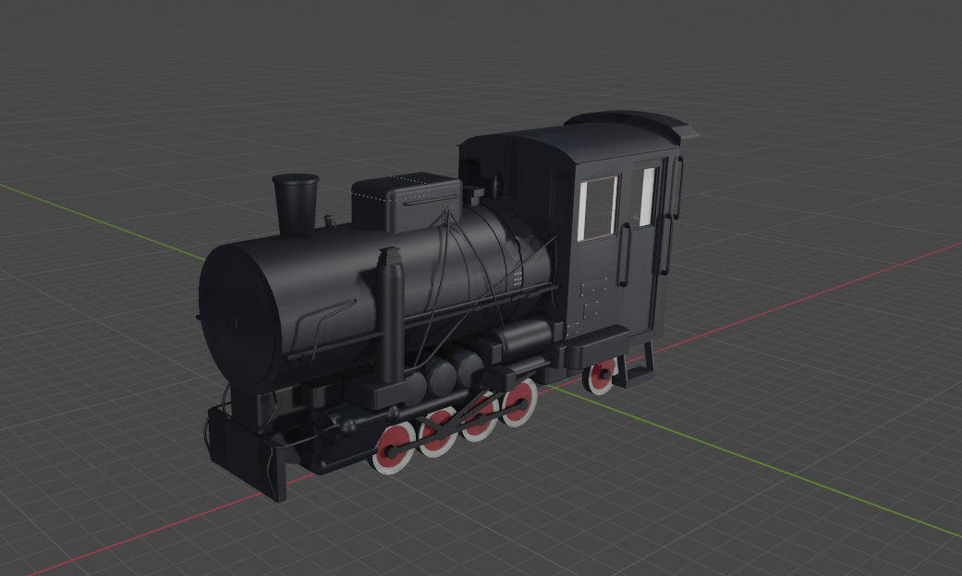
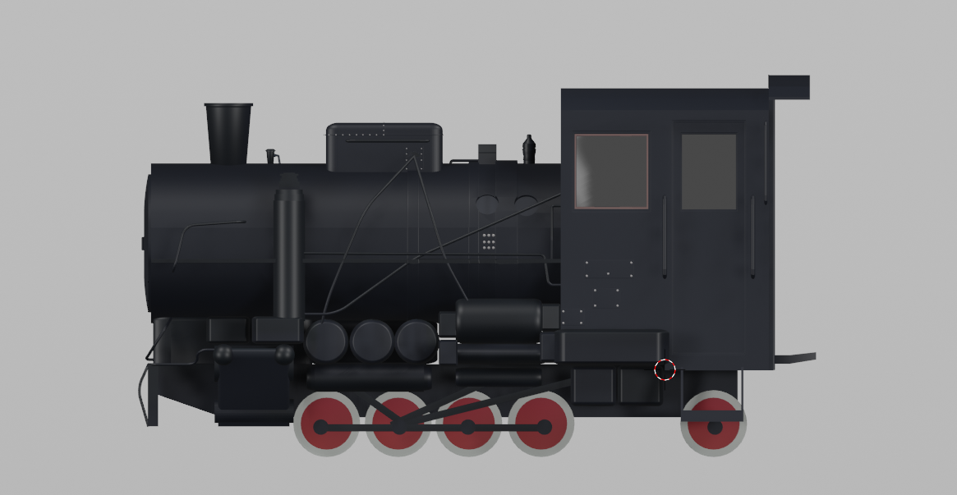

Slide 6
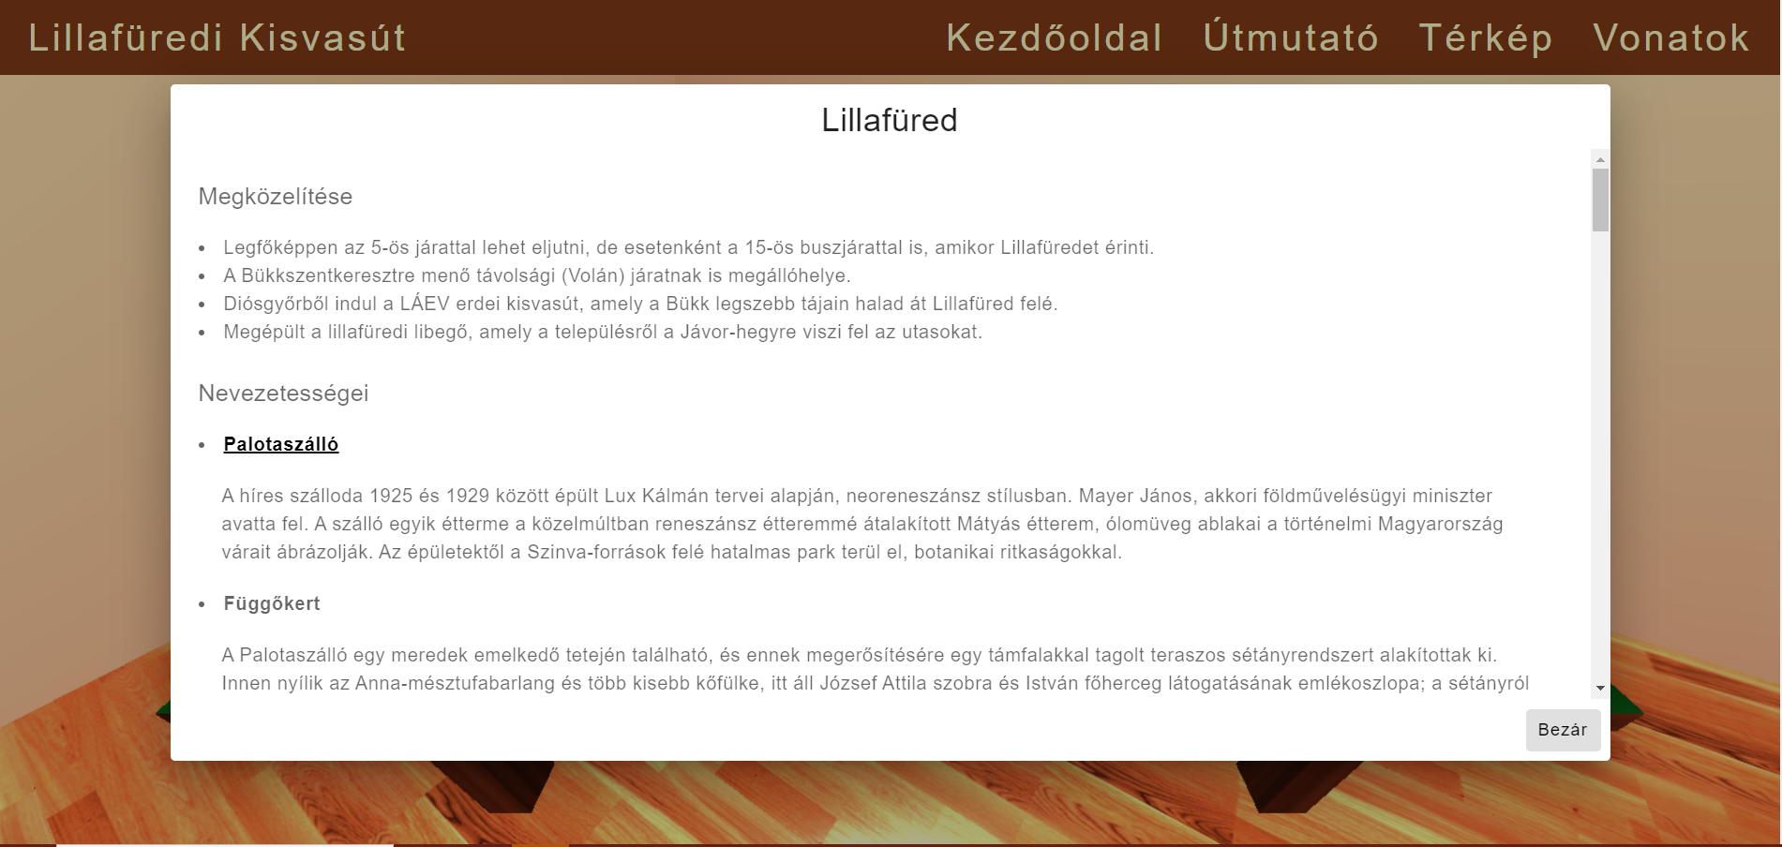
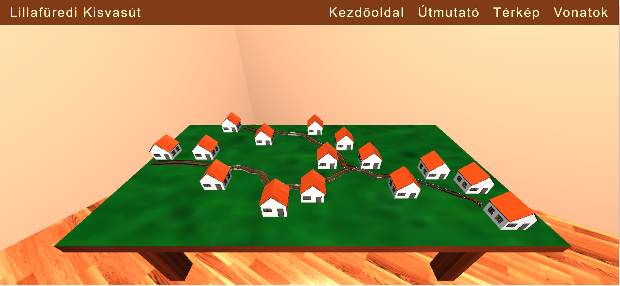
Three.js könyvtár
Three.js-szel a modellek beolvasása:
2 Blender fájlból
Megállók: 1 db -> klónozás - > más név
Csatlakozás Angular-ban definiált vászon objektumhoz
Raycast:

Slide 7
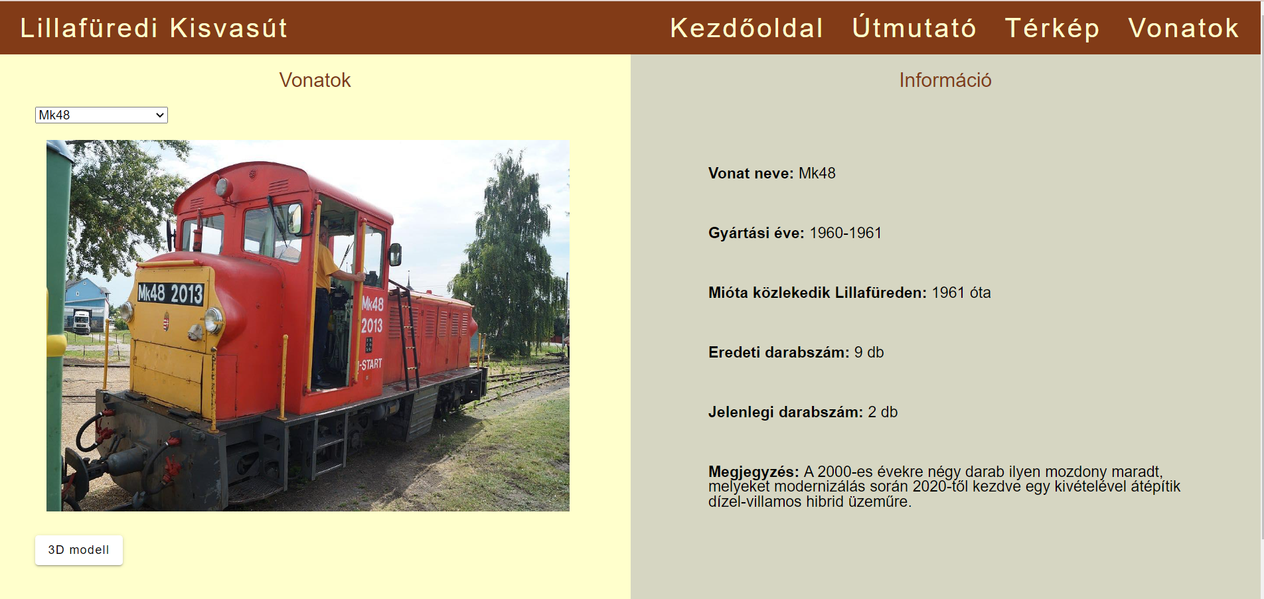
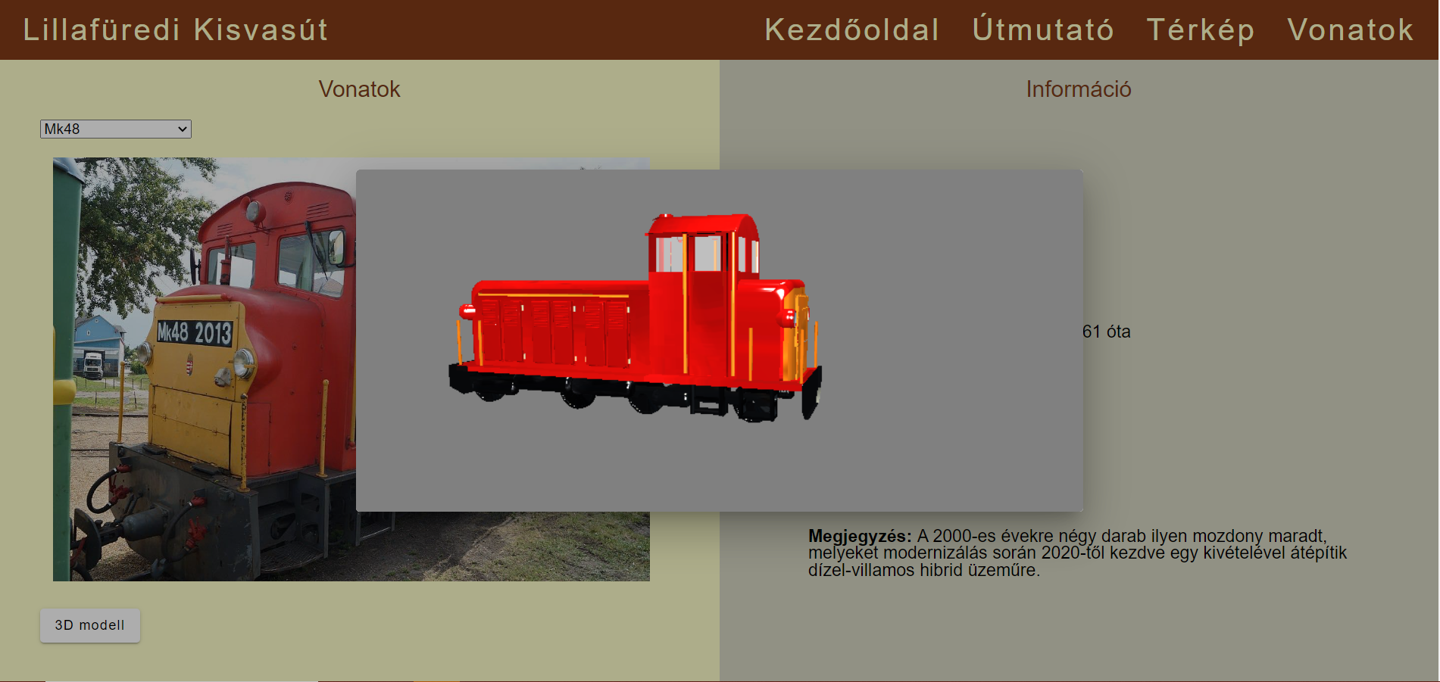
Angular keretrendszer
Angular Material
Routing: Lazy loading
Modulok: gyökér, nav + minden oldalnak külön modul
Kétirányú adatkötés: Input, Output direktívák

Slide 8
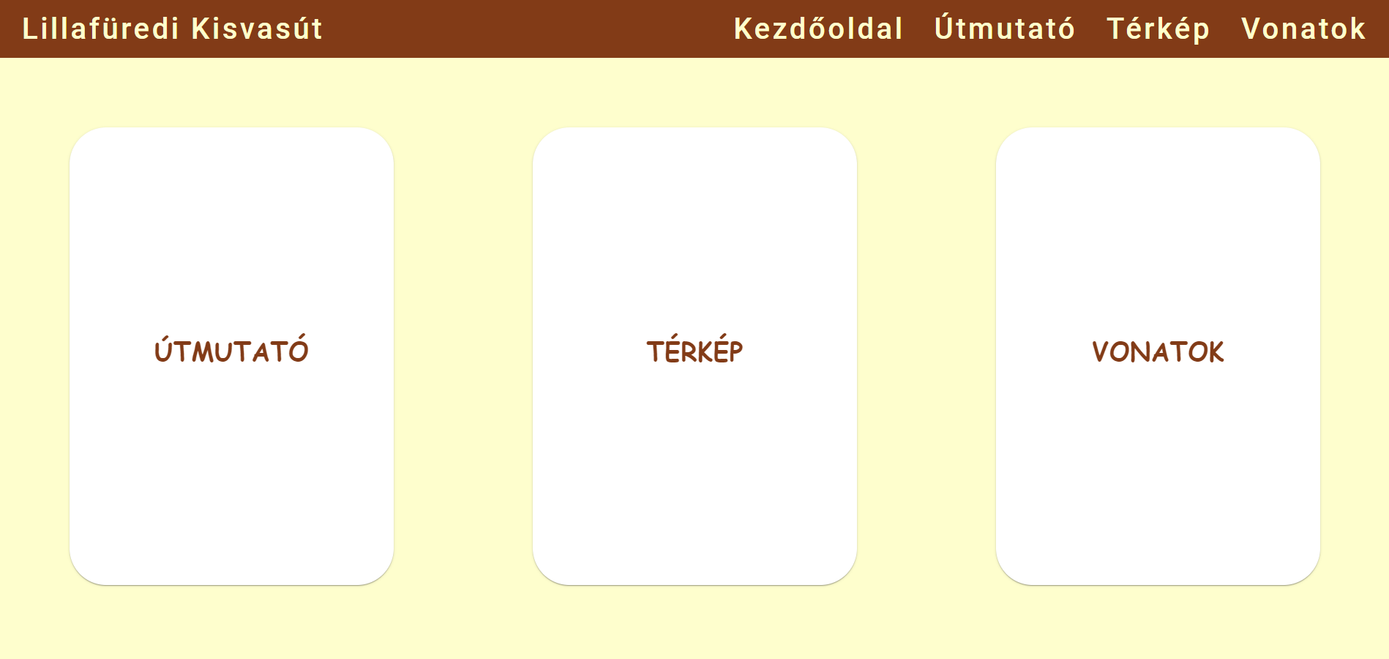
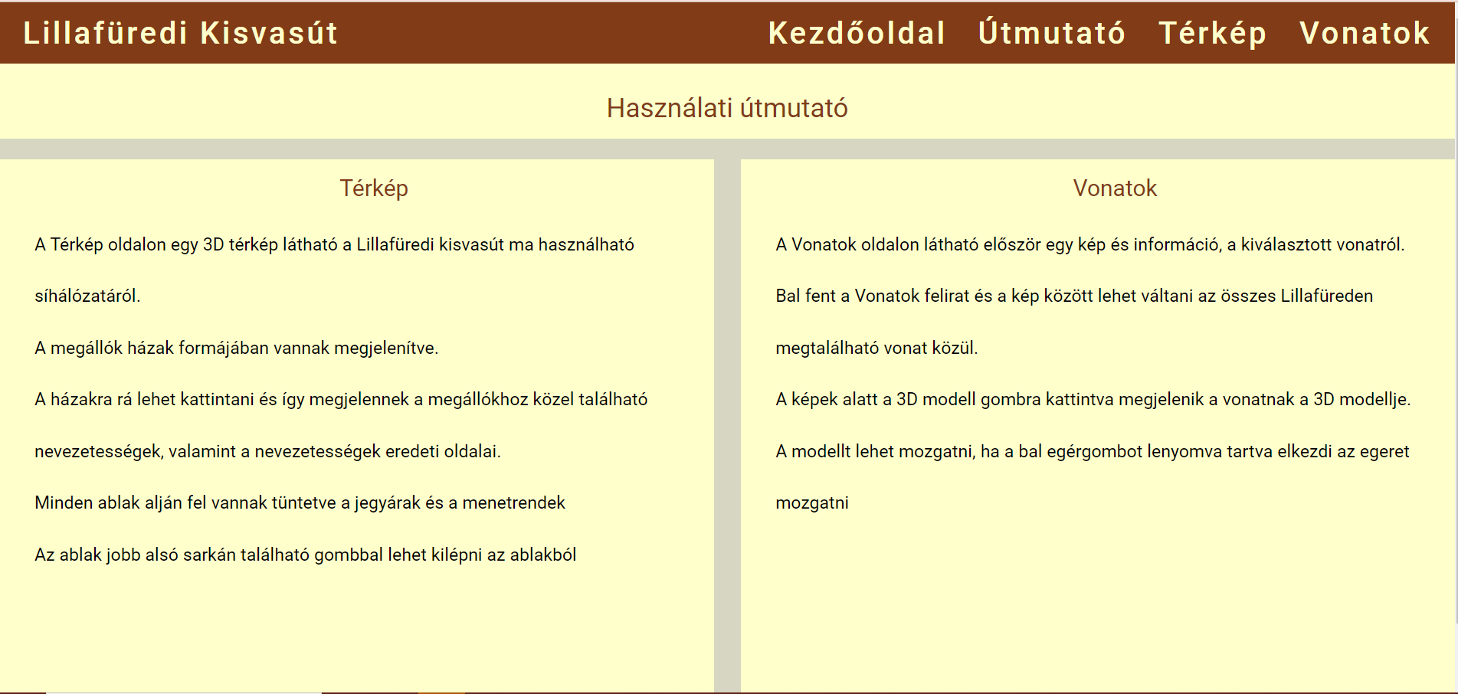

Slide 9
Összegzés
Turisztikai weboldal Angular keretrendszer használatával
Blender modellek készítése
Three.js

Slide 10
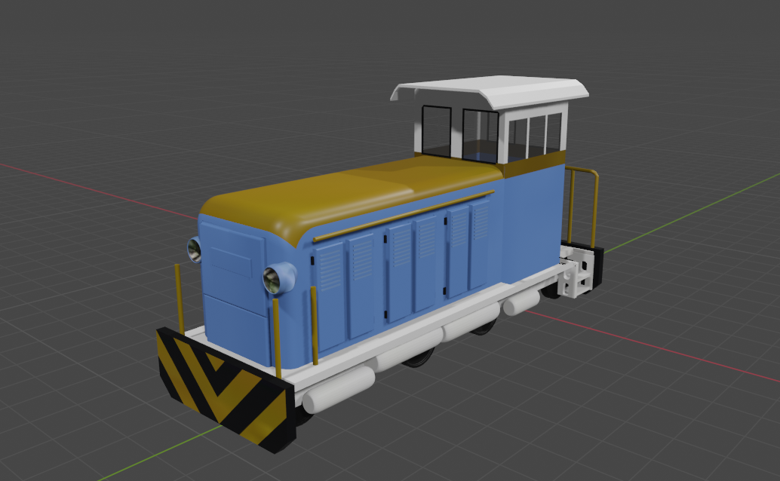
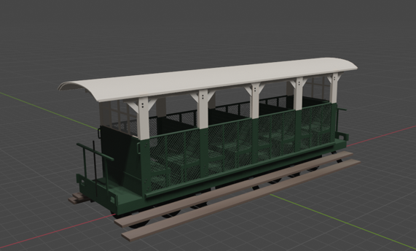
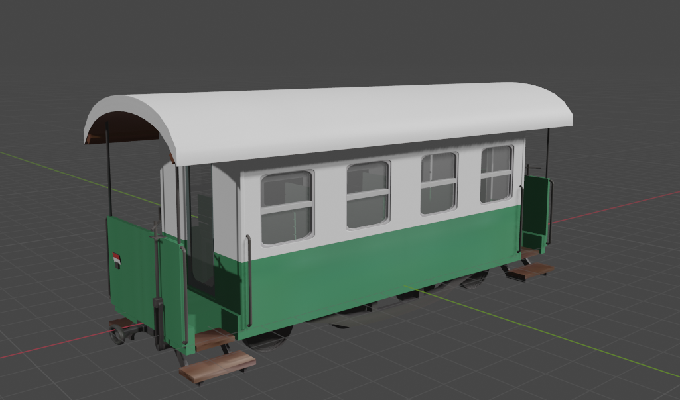
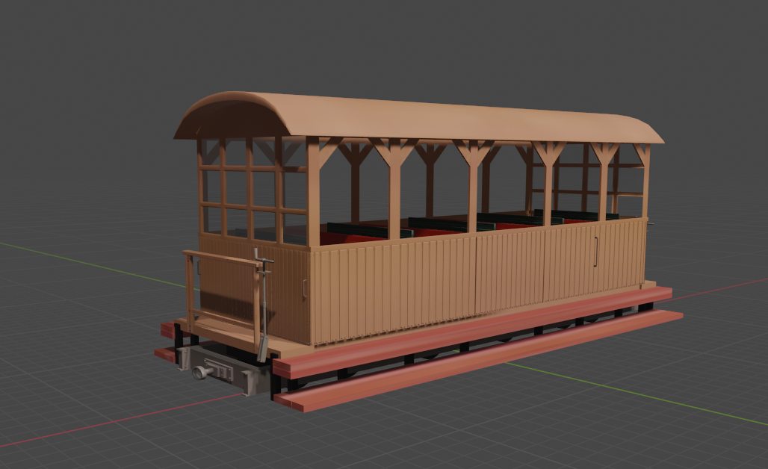

Slide 11
